Slide 1








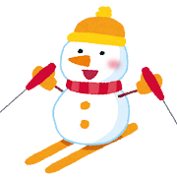
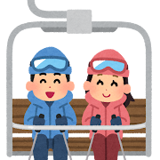
学 習 の 予 定 １２月１日～１２月５日
恵み野旭小学校 ３年 学年通信
日 | 12/1日 |  |  | 2日 |  |  | 3日 |  |  | 4日 |  |  | 5日
曜日 | （月） |  |  | （火） |  |  | （水） |  |  | （木） |  |  | （金）
行事 |  |  |  |  |  |  | 大型絵本読み聞かせ（中休み） フッ化物洗口 |  |  | Ｂ日課
連絡 持ち物 | 給食セット クロムブック とびなわ |  |  | リコーダー ピポピポ |  |  | 習字セット 汚れてもよい服装 |  |  | リコーダー ピポピポ |  |  | クロムブック 持ち帰り 木工ボンド
組 | １ | ２ | ３ | １ | ２ | ３ | １ | ２ | ３ | １ | ２ | ３ | １ | ２ | ３
１ | 国語 |  |  | 国語 |  |  | 国語 |  |  | 国 | 国 | 理 | 理 | 国 | 外
２ | 社会 |  |  | 理 | 学 | 道 | 算数 |  |  | 体育 |  |  | 国 | 外 | 理
３ | 体育 |  |  | 道 | 理 | 学 | 書写 |  |  | 理 | 音 | 音 | 外 | 理 | 国
４ | 算数 |  |  | 算数 |  |  | 外 | 書写 |  | 算数 |  |  | 算数
５ | 国語 |  |  | 音楽 |  |  | 社会 |  |  | 音 | 理 | 国 | 図工
６ |  |  |  | 学 | 道 | 理 |  |  |  |  |  |  | 図工
下校 | １４：０５ |  |  | １５：１０ |  |  | １４：０５ |  |  | １４：０５ |  |  | １５：１０
スリー
２０２５年１１月２８日（金） No．２９ 文責 駒井
12月になります
いよいよ12月になります。
冬も本番。ぐっと寒くなってきましたね。
でも、まだ薄着で寒そうにしている子もいます。寒さで体調を崩さないように気を付けたいですね。登下校時も、手袋、マフラー、帽子などで温かくしてあげてください。
寒さに負けないぞ!]x
登下校について
最近、登下校時に道路に広がって歩いたり、車道を歩いたりするなどの危
ない様子が見られるようです。
これから冬道になり、道路は危険になります。さらに気を付けなくてはな
らない時期です。
学校でも指導しますが、ご家庭でも気を付けるように話してあげてくださ
い。
スキー学習 ご協力お願いします
1月からスキー学習が予定されています。子どもたちも楽しみにしていることと思います。安全なスキー学習を行うために保護者の皆様のご協力をいただけると幸いです。
本日、「スキー学習ボランティアのお願い」の文書を配付しました。ご協力よろしくお願いします。
教 科 | 学 習 内 容 | 教 科 | 学 習 内 容
国 語 | 短歌 三年とうげ | 体育 | とびばこ
算数 | 重さをはかって表そう | アタック | パソコンの活用
社会 | 火事からまちを守る | 外国語 | Unit７ This is for you
理科 | こん虫の世界 | 道徳 | なおとからのしつもん
音楽 | 森の子もり歌 日本と世界の音楽 | 学活 | 学級の議題
図工 | いろいろうつして | 行事 | ☆
44日(木)・12日(金)は、先生方の会議があるためB日課となります。

Slide 2
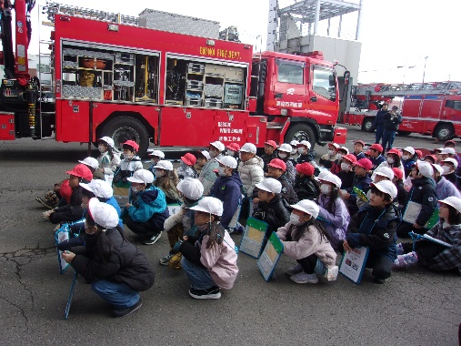
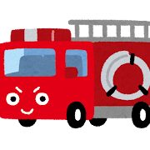
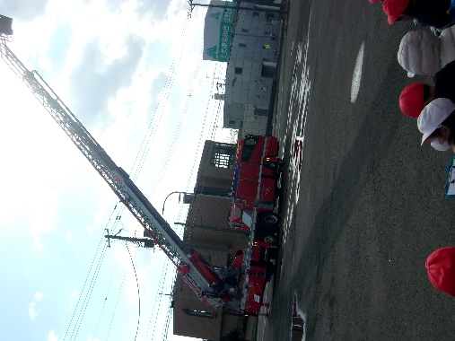
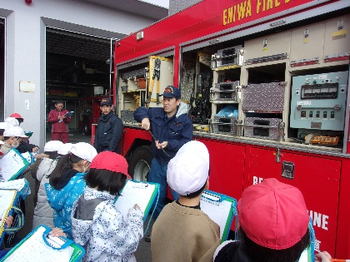
学 習 の 予 定 １２月８日～１２月１２日
恵み野旭小学校 ３年 学年通信
スリー
日 | 8日 |  |  | 9日 |  |  | 10日 |  |  | 11日 |  |  | 12日
曜日 | （月） |  |  | （火） |  |  | （水） |  |  | （木） |  |  | （金）
行事 |  |  |  |  |  |  | フッ化物洗口 |  |  |  |  |  | B日課５時間
連絡 持ち物 | 給食セット クロムブック 保健の教科書 |  |  | 木工ボンド |  |  | リコーダー ピポピポ |  |  |  |  |  | リコーダー ピポピポ クロムブック 持ち帰り
組 | １ | ２ | ３ | １ | ２ | ３ | １ | ２ | ３ | １ | ２ | ３ | １ | ２ | ３
１ | 社 | 国 | 国 | 国 | 国 | 理 | 国語 |  |  | 国 | 国 | 理 | 外 | 国 | 理
２ | 算数 |  |  | ア | 理 | 国 | 算数 |  |  | 体育 |  |  | 理 | 外 | 国
３ | 体育 |  |  | 算数 |  |  | 社 | 音 | 道 | 理 | 学 | 国 | 国 | 理 | 外
４ | 国 | 社 | 国 | 理 | ア | ア | 音 | 道 | 社 | 算数 |  |  | 音楽
５ | 国 | 国 | 社 | 図工 |  |  | 道 | 社 | 音 | 学 | 理 | 学 | 算数
６ |  |  |  | 図工
下校 | １４：０５ |  |  | １５：１０ |  |  | １４：０５ |  |  | １４：２０ |  |  | １４：０５
２０２５年１1月28日（金） No．29 文責 駒井
消防署見学に行ってきました
先週金曜日に、社会の学習で消防署見学に行ってきました。消防署の中を見せてもらったり、救急車や消防車を見せていただいたりし、子どもたちも大変喜んでいました。
ところが見学の途中で、緊急出動の場面に遭遇して見学は中止になってしまいました。ゆっくり見ることはできなくなってしまいましたが、緊迫した雰囲気になり、消防の方の仕事の大変さを感じる時間となりました。
教 科 | 学 習 内 容 | 教 科 | 学 習 内 容
国語 | わたしの町のよいところ | 体育 | 保健「健康な生活」 ミニバレー
算数 | 重さをはかって表そう・分数を使った大きさの表し方を調べよう | アタック | パソコンを使おう
社会 | 火事からまちを守る | 外国語 | Unit８ What`s this？
理科 | 音 | 道徳 | モンたんとケロきち
音楽 | 森の子もり歌・日本と世界の音楽 | 学活 | 学級の議題
図工 | いろいろうつして | 行事 | ☆
ありがとうございました

